Slide 1
Java-多线程

Slide 2
课程内容
基本概念
程序、进程、线程的概念
Java中多线程的创建和使用
继承 Thread 类与实现 Runnable 接口
Thread类的主要方法
线程的调度与设置优先级
线程的生命周期
线程的同步
线程的通信

Slide 3



程序、进程、线程
V
同时执行多个任务的优势：妖怪，看我的三头六臂
S

Slide 4
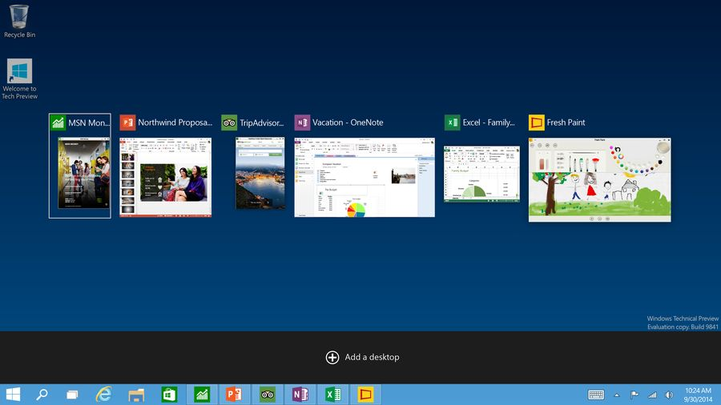
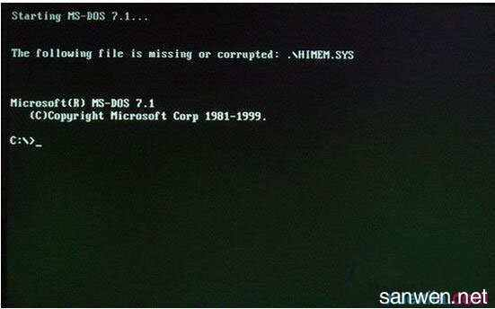


程序、进程、线程
计算机操作系统的进化史：
早期：单用户，单任务
现代：多用户，多任务

Slide 5
程序、进程、线程
在发展的初期，计算机还没有操作系统或只拥有单任务操作系统；它们自始至终执行一个程序，这个程序直接访问机器的所有资源。这样一个程序运行在无保护的电子器件上，不仅写起来困难，而且每次只运行一个程序，不能很好地利用昂贵且稀缺的计算机资源
操作系统的发展使得多个程序能够同时运行，程序在各自的进程中运行：相互分离，各自独立执行，由操作系统来分配资源，比如内存、文件句柄、安全证书。如果需要的话，进程会通过一些原始的机制相互通信：Socket、信号处理、共享内存、信号量和文件等

Slide 6
程序、进程、线程
有一些因素推动促进了操作系统支持多程序同时执行的发展：
资源利用：
程序有时候需要等待外部的操作，比如输入和输出，并且在等待的时候不可能进行有价值的工作。在等待的时候，让其他的程序运行会提高效率
公平：
多个用户或程序可能对系统资源有平等的优先级别。让他们通过更好的时间片方式来共享计算机，这要比结束个程序后才开始下一个程序更可取
方便：
写一些程序，让它们各自执行一个单独任务并进行必要的相互协调，这要比编写一个程序来执行所有的任务更容易，更让人满意

Slide 7
程序、进程、线程
在了解了操作系统的并发发展趋势之后，我们需要明确几个科学定义：
程序：
是计算机指令的集合.程序是一组静态的指令集，不占用系统运行资源,不能被系统调度，也不能作为独立运行的单位,它以文件的形式存储在磁盘上
进程：
是一个程序在其自身的地址空间中的一次执行活动。比如，打开一个记事本，就是调用了一个进程。进程是资源申请、调度和独立运行的单位，因此，它使用系统中的运行资源；而程序不能申请系统资源，一个程序可以对应多个进程，例如著名的QQ多开

Slide 8
程序、进程、线程
在早期的分时共享系统中，每一个进程都是一个虚拟的冯诺依曼机：
它拥有一个内存空间，储存着指令和数据，根据机器语言的语义来顺序地执行指令，并且通过操作系统的I/O原语集来实现与外部世界的交互
对于每条指令的执行，都有一个对“下条指令”的明确定义，并根据程序中的指令集来进行流程的控制，现在几乎所有广泛使用的编程语言都遵循这个顺序的编程模型，其中语言规范明确定义了在一个给定动作完成后，下一个动作是什么

Slide 9
程序、进程、线程
顺序编程模型是自然的、常规的，就像是遵守着人类的工作方式：一次做一件事情，顺序进行。通常如此：
在编程语言中，真实世界中的每一个动作，都会抽象成一个规则的动作序列
起床
穿衣
下楼
准备早餐

Slide 10




程序、进程、线程
例如：泡茶子过程：
选择你喜欢的茶
在罐里放入适量的茶叶
等待水烧开，泡茶
等待是一个漫长的过程…
打开食品柜
在茶壶中加入适量的水

Slide 11
程序、进程、线程
上例的最后一步：等待水沸腾引入了异步这个要点
当水在加热的时候，你可以选择做什么-等待，或者开始准备吐丝面包（另一个异步任务），还可以取一份报纸看，同时仍然要记得煮开水的壶马上就会需要你的关注
开水和吐丝面包的生产者知道他们的产品通常在异步的情况下使用，所以在任务结束的时候，它们会提高信号的音量。找到顺序和异步之间最好的平衡，通常是那些高效率人士的一个特点，对于程序来说也是如此

Slide 12
基本概念：程序 - 进程 - 线程
程序(program)是为完成特定任务、用某种语言编写的一组指令的集合。即指一段静态的代码，静态对象。
进程(process)是程序的一次执行过程，或是正在运行的一个程序。动态过程：有它自身的产生、存在和消亡的过程。
如：运行中的QQ，运行中的MP3播放器
程序是静态的，进程是动态的
线程(thread)，进程可进一步细化为线程，是一个程序内部的一条执行路径。
若一个程序可同一时间执行多个线程，就是支持多线程的

Slide 13
进程和线程
线程与进程：
进程
有独立的内存空间和系统资源
系统运行程序的基本单位
进程中执行运算的最小单位
线程
处理器分配给线程
真正在处理器上运行的是线程

Slide 14
多线程的优点
可以更好的实现并行
恰当地使用线程时，可以降低开发和维护的开销，并且能够提高复杂应用的性能。
CPU在线程之间开关时的开销远比进程要少得多。因开关线程都在同一地址空间内，只需要修改线程控制表或队列，不涉及地址空间和其他工作。
创建和撤销线程的开销较之进程要少。
Java在语言级提供了对多线程程序设计的支持
多线程操作会增加程序的执行效率。各线程之间切换执行，时间比较短，看似是多线程同时运行，但对于执行者CPU来说，某一个时刻只有一个线程在运行

Slide 15
进程与多线程
传统进程
多线程进程
进程
单线程
多线程
每个Java程序都有一个隐含的主线程： main 方法

Slide 16
何时需要多线程
程序需要同时执行两个或多个任务。
程序需要实现一些需要等待的任务时，如用户输入、文件读写操作、网络操作、搜索等。
需要一些后台运行的程序时。

Slide 17
线程的创建和启动
public class Sample {
public void method1(String str){
System.out.println(str);
}
public void method2(String str){
method1(str);
}
public static void main(String[] args) {
Sample s = new Sample();
s.method2("hello!");
}
}
此程序非多线程！

Slide 18
单线程
//单线程，一条线能窜起来，就是单线程，如果一条线不能够窜起来，就是多线程
public static void main(String[] args) {
Method2("www.wyl.com");
}
public static void Method1(String str){
System.out.println("Method1......");
System.out.println(str);
}
public static void Method2(String str){
System.out.println("Method2......");
Method1(str);
}

Slide 19
多线程的创建和启动
Java语言的JVM允许程序运行多个线程，它通过java.lang.Thread类来实现。
Thread类的特性
每个线程都是通过某个特定Thread对象的run()方法来完成操作的，经常把run()方法的主体称为线程体
通过该Thread对象的start()方法来调用这个线程

Slide 20
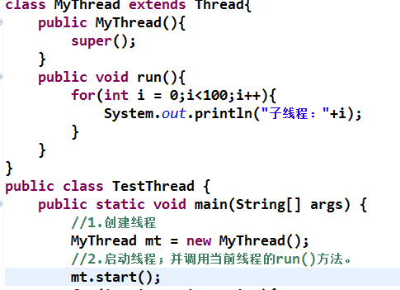
子线程的创建和启动过程
3
1
2

Slide 21
示例
/**
* 创建子线程，完成1---100之间的自然数的输出，同样的主线程执行同样的操作
* 创建线程的第一种方式，是继承Thread这个类
*/
public class TestThread_ONE {
public static void main(String[] args) {
//创建一个子类的对象
SubThread sub=new SubThread();
//调用线程的 start 方法 ，该方法有两个作用：启动此线程，调用相应的run方法。
sub.start();
for (int i = 1; i <= 100; i++) {
System.out.println("MAIN："+i+"\t");
}
}
}
/**
* 1.创建一个继承自Thread的类
* @author Jones
*
*/
class SubThread extends Thread{
//2.重写Tread类的run方法，方法内部实现此线程所要完成的功能
@Override
public void run() {
for (int i = 1; i <= 100; i++) {
System.out.println(Thread.currentThread().getName()+":"+i+"\t");
}
}
}

Slide 22
main()
start()
start()
子线程1
子线程2

Slide 23
Thread类
构造方法
Thread()：创建新的Thread对象
Thread(String threadname)：创建线程并指定线程实例名
Thread(Runnable target)：指定创建线程的目标对象，它实现了Runnable接口中的run方法
Thread(Runnable target, String name)：创建新的Thread对象

Slide 24
创建线程的两种方式
继承Thread类
1) 定义子类继承Thread类。
2) 子类中重写Thread类中的run方法。
3) 创建Thread子类对象，即创建了线程对象。
4) 调用线程对象start方法：启动线程，调用run方法。

Slide 25
创建线程的两种方式
2. 实现Runnable接口
1）定义子类，实现Runnable接口。
2）子类中重写Runnable接口中的run方法。
3）通过Thread类含参构造器创建线程对象。
4）将Runnable接口的子类对象作为实际参数传递给
Thread类的构造方法中。
5）调用Thread类的start方法：开启线程，调用
Runnable子类接口的run方法。

Slide 26
继承方式和实现方式的联系与区别
public class Thread extends Object implements Runnable
【区别】
继承Thread: 线程代码存放Thread子类run方法中。
实现Runnable：线程代码存在接口的子类的run方法。
【实现方法的好处】
1）避免了单继承的局限性
2）多个线程可以共享同一个接口实现类的对象，非常适合多个相同线程来处理同一份资源。

Slide 27
常用方法
/**
* Thread 常用方法：
* 1.start():启动线程并执行run方法
* 2.run():子线程要执行的代码放入run()方法中
* 3.currentThread():静态方法，调用当前线程
* 4.getName()：获取当前线程名称
* 5.setName():设置当前线程的名称
* 6.yield():调用此方法的线程释放当前的CPU的执行权
* 7.join():在A线程中调用B线程的join()方法，表示：A线程停止执行，直到B线程执行完毕，A线程在接着join()之后的代码执行
* 8.isAlive():判断当前线程是否还存活
* 9.sleep(long l)：显示的让当前线程sleep 睡眠 l 毫秒
* 10.线程通信：wait() notify() notifyAll()
*
* 设置线程的优先级：从 1 到 10 默认为：5
* setPriority();--设置优先级
* getPriority();--获取线程的优先级
*
*/

Slide 28
练习
创建两个子线程，让其中一个输出1-100之间的偶数，另一个输出1-100之间的奇数。

Slide 29
Thread类的有关方法(1)
void start(): 启动线程，并执行对象的run()方法
run(): 线程在被调度时执行的操作
String getName(): 返回线程的名称
void setName(String name):设置该线程名称
static currentThread(): 返回当前线程

Slide 30
线程的调度
调度策略
时间片
抢占式：高优先级的线程抢占CPU
Java的调度方法
同优先级线程组成先进先出队列（先到先服务），使用时间片策略
对高优先级，使用优先调度的抢占式策略

Slide 31
线程的优先级
线程的优先级控制
MAX_PRIORITY（10）;
MIN _PRIORITY （1）;
NORM_PRIORITY （5）;
涉及的方法：
getPriority() ：返回线程优先值
setPriority(int newPriority) ：改变线程的优先级
线程创建时继承父线程的优先级

Slide 32
Thread类的有关方法(2)
static void yield()：线程让步
暂停当前正在执行的线程，把执行机会让给优先级相同或更高的线程
若队列中没有同优先级的线程，忽略此方法
join() ：当某个程序执行流中调用其他线程的 join() 方法时，调用线程将被阻塞，直到 join() 方法加入的 join 线程执行完为止
低优先级的线程也可以获得执行
static void sleep(long millis)：(指定时间:毫秒)
令当前活动线程在指定时间段内放弃对CPU控制,使其他线程有机会被执行,时间到后重排队。
抛出InterruptedException异常
stop(): 强制线程生命期结束
boolean isAlive()：返回boolean，判断线程是否还活着

Slide 33
模拟火车站售票窗口，开启三个窗口售票，总票数为100张
class ThreadWindowOne extends Thread{
private static int tickets=100;
@Override
public void run() {
while(true){
if (tickets>0) {
System.out.println(Thread.currentThread().getName()+"正在售票...票号为："+tickets--);
}
else{
break;
}
}
}
}
public static void main(String[] args) {
ThreadWindowOne one=new ThreadWindowOne();
ThreadWindowOne two=new ThreadWindowOne();
ThreadWindowOne three=new ThreadWindowOne();
one.start();
two.start();
three.start();
}

Slide 34
实现方式二：实现Runnable接口
public class WindowDemo {
public static void main(String[] args) {
Window window=new Window();
//要想启动一个多线程，必须调用start()方法：
Thread one=new Thread(window);
one.start();//启动线程，执行Thread对象生成时构造器形参的对象run() 方法
//再创建一个线程
Thread two=new Thread(window);
two.start();
}
}
//多线程实现方法二：
class Window implements Runnable {
@Override
public void run() {
for (int i = 1; i <= 100; i++) {
if (i%2==0) {
System.out.println(Thread.currentThread().getName()+":"+i);
}
}
}

Slide 35
public class Thread_TWO {
public static void main(String[] args) {
ThreadWindow tw=new ThreadWindow();
Thread one=new Thread(tw);
Thread two=new Thread(tw);
Thread three=new Thread(tw);
one.start();
two.start();
three.start();
}
}
class ThreadWindow implements Runnable{
int tickets=100;
int i=1;
@Override
public void run() {
while(true){
if (tickets>0) {
System.out.println(i+":"+Thread.currentThread().getName()+"正在售票...票号为："+
tickets--);
}
else{
break;
}
i++;
}
}
}

Slide 36
/**
* 对比一下多线程实现方式
* 继承的方式 vs 实现接口的方式
* 1.联系：public class Thread implements Runnable
* 2.那种方式更好一点？
* ①、避免了java单继承的局限性
* ②、如果多个线程要操作同一个资源（或者数据），更适合使用实现接口的方式
*/

Slide 37
使用多线程的优点
背景：只使用单个线程完成多个任务（调用多个方法），肯定比用多个线程来完成用的时间更短，为何仍需多线程呢？
多线程程序的优点：
提高应用程序的响应。对图形化界面更有意义，可增强用户体验。
提高计算机系统CPU的利用率
改善程序结构。将既长又复杂的进程分为多个线程，独立运行，利于理解和修改
见备注视图：
Notes:
Java 多线程和单线程效率比较，最好是能上代码，我使用了多线程发现耗时更多，求大神解释！
代码如下： public class ThreadBody implements Runnable { public void run() { for (int i = 1; i < 500000000; i++) { } } public void runSingleThread() { for (int i = 1; i < 500000000; i++) { } } } //效率测试代码 public static void main(String[] args) { //单线程开始 Long start1 = System.currentTimeMillis(); System.out.println("start1:"+start1); for(int i = 0;i<20;i++) { ThreadBody threadBody = new ThreadBody(); threadBody.runSingleThread(); } Long end1 = System.currentTimeMillis(); System.out.println("end1:"+end1+" 毫秒数："+(end1-start1));//2毫秒 //单线程结束 //多线程开始 Long start2 = System.currentTimeMillis(); System.out.println("start2:"+start2); BlockingQueue<Runnable> queue = new LinkedBlockingDeque<Runnable>(); ThreadPoolExecutor executor = new ThreadPoolExecutor(3,6,1,TimeUnit.HOURS,queue); ThreadBody threadBody = new ThreadBody(); for(int i = 0;i<20;i++) { executor.execute(threadBody); } Long end2 = System.currentTimeMillis(); System.out.println("end2:"+end2+" 毫秒数："+(end2-start2));//4毫秒 //多线程结束 }
1.单线程比多线程更快。你的测试代码只是用了CPU资源。因为多线程需要处理线程的开销，开销多了自然没有单线程快。
2.多线程是为了更充分的利用计算机的资源。比如网络,IO,CPU...如果你在for循环里加入一个磁盘写入操作，多线程就会比单线程快了

Slide 38
补充：线程的分类
Java中的线程分为两类：一种是守护线程，一种是用户线程。
它们在几乎每个方面都是相同的，唯一的区别是判断JVM何时离开。
守护线程是用来服务用户线程的，通过在start()方法前调用thread.setDaemon(true)可以把一个用户线程变成一个守护线程。
Java垃圾回收就是一个典型的守护线程。
若JVM中都是守护线程，当前JVM将退出。

Slide 39
三、线程的生命周期
JDK中用Thread.State枚举表示了线程的几种状态
要想实现多线程，必须在主线程中创建新的线程对象。Java语言使用Thread类及其子类的对象来表示线程，在它的一个完整的生命周期中通常要经历如下的五种状态：
新建： 当一个Thread类或其子类的对象被声明并创建时，新生的线程对象处于新建状态
就绪：处于新建状态的线程被start()后，将进入线程队列等待CPU时间片，此时它已具备了运行的条件
运行：当就绪的线程被调度并获得处理器资源时,便进入运行状态， run()方法定义了线程的操作和功能
阻塞：在某种特殊情况下，被人为挂起或执行输入输出操作时，让出 CPU 并临时中止自己的执行，进入阻塞状态
死亡：线程完成了它的全部工作或线程被提前强制性地中止

Slide 40
阻塞
sleep()
等待同步锁
wait()/join()
suspend()
sleep()时间到
获取同步锁
notify()/notifyAll()
resume()
获得CPU执行权
start()
新建
就绪
运行
死亡
失去CPU执行权、yield()
正常执行完run()
Error/Exception未处理
stop()
线程的生命周期

Slide 41
线程的生命周期
sleep( )时间到
获得同步锁
notify()/notifyAll()
resume( )
阻 塞
sleep( )
等待同步锁
wait()/join()
suspend( )
start( )
得到cpu资源
新 建
就 绪
运 行
死 亡
stop( )
Error或Exception
run( )执行完成
yield( )或失去cpu资源
线程状态转换图

Slide 42
线程的同步
问题的提出
多个线程执行的不确定性引起执行结果的不稳定
多个线程对账本的共享，会造成操作的不完整性，会破坏数据。
-1000
3000
老婆：取2000
你：取2000

Slide 43
示例
模拟火车站售票程序，开启三个窗口售票。

Slide 44
class Ticket implements Runnable{
private int tick = 100;
public void run(){
while(true){
if(tick>0){
System.out.println(Thread.currentThread().getName()+“售出车票，tick号为："+ tick--);
}
else
break;
}
}
}
class TicketDemo{
public static void main(String[] args) {
Ticket t = new Ticket();
Thread t1 = new Thread(t);
Thread t2 = new Thread(t);
Thread t3 = new Thread(t);
t1.setName("t1窗口");
t2.setName("t2窗口");
t3.setName("t3窗口");
t1.start();
t2.start();
t3.start();
}
}

Slide 45
理想状态
run方法
输出，打印车票：tick = #
t1
tick
t2
100,99,…3,2,1
输出，打印车票：tick = #
t3
输出，打印车票：tick = #
run方法
t1
tick
t2
0
t3
break
注：#表示100—1之间的相应票号

Slide 46
极端状态
run方法
⑦
输出，打印车票：tick = 1
⑧
输出，打印车票：tick = 0
②
t1
①
⑨
输出，打印车票：tick =-1
tick
④
t2
③
1
⑤
⑥
t3
被挂起

Slide 47
private int tick = 100;
public void run(){
while(true){
if(tick>0){
try{
Thread.sleep(10);
}catch(InterruptedException e){ e.printStackTrace();}
System.out.println(Thread.currentThread().getName()+“售出车票，tick号为：
"+tick--);
} } }
1. 多线程出现了安全问题
2. 问题的原因：
当多条语句在操作同一个线程共享数据时，一个线程对多条语句只执行了一部分，还没有执行完，另一个线程参与进来执行。导致共享数据的错误。
3. 解决办法:
对多条操作共享数据的语句，只能让一个线程都执行完，在执行过程中，其他线程不可以参与执行。

Slide 48
/**
* 刚才的售票问题：
* 线程的同步：线程的安全问题
* 此程序存在安全问题，打印车票时，会出现重票和错票
* 1.线程安全问题存在的原因：
* 由于一个线程在操作共享数据的过程中，未执行完毕的情况下，另外一个线程参与进来，导致了共享数据的安全问题。
* 2.如何解决线程的安全问题：
* 必须让一个线程在操作共享数据的过程中，其他线程不能参与其中。当一个线程操作共享数据完毕以后，其他线程才能操作共享数据。
* 3.Java是如何实现线程的安全问题，线程的同步机制：
* 方式一：同步代码块
* 方式二：同步方法
*/

Slide 49
Synchronized的使用方法
Java对于多线程的安全问题提供了专业的解决方式：
同步机制
synchronized (对象）{
// 需要被同步的代码；
}
synchronized还可以放在方法声明中，表示整个方法
为同步方法。
例如：
public synchronized void show (String name){
….
}

Slide 50
分析同步原理
run方法
④
synchronized
输出，打印车票：tick = #
①
②
t1
③
tick
t2
100,99…3,2,…
t3
obj
⑤
注：#表示100—1之间的相应票号

Slide 51
/**
* 线程的同步：线程的安全问题 此程序存在安全问题，打印车票时，会出现重票和错票
* 1.线程安全问题存在的原因：
* 由于一个线程在操作共享数据的过程中，未执行完毕的情况下，另外一个线程参与 进来，导致了共享数据的安全问题。
* 2.如何解决线程的安全问题：
* 必须让一个线程在操作共享数据的过程中，其他线程不能参与其中。当一个线程操作共享数据完毕以后，其他线程才能操作共享数据。
* 3.Java是如何实现线程的安全问题，线程的同步机制：
*
* 方式一：同步代码块 synchronized(同步监视器){ 需要被同步的代码块(操作共享数据的同步代码块) }
* 1.共享数据：多个线程同时操作的数据（变量）
* 2.同步监视器：由任何一个对象来充当，哪个线程能获取此监视器，谁就执行大括号里面的代码，俗称：锁。
* 要求：所有线程必须共享一把锁
* 注：在实现方式中，考虑同步的话，可以用this来充当锁，但是在继承的方式中，慎用this！
*/

Slide 52
* 方式二：同步方法
* 将操作共享数据的方法声明为synchronized，即此方法同步方 法，能够保证当其中线程执行此方法时，其他线程。
* 在外等待直至此线程执行完毕此方法。同步方法的锁：this
线程同步的弊端：
由于同一个时间只能有一个线程访问共享数据，效率变低。

Slide 53
互斥锁
在Java语言中，引入了对象互斥锁的概念，来保证共享数据操作的完整性。
每个对象都对应于一个可称为“互斥锁”的标记，这个标记用来保证在任一时刻，只能有一个线程访问该对象。
关键字synchronized 来与对象的互斥锁联系。当某个对象用synchronized修饰时，表明该对象在任一时刻只能由一个线程访问。
同步的局限性：导致程序的执行效率要降低
同步方法（非静态的）的锁为this。
同步方法（静态的）的锁为当前类本身。

Slide 54
单例设计模式之懒汉式
class Singleton {
private static Singleton instance = null;
private Singleton(){}
public static Singleton getInstance(){
if(instance==null){
synchronized(Singleton.class){
if(instance == null){
instance=new Singleton();
} } }
return instance;
} }
public class TestSingleton{
public static void main(String[] args){
Singleton s1=Singleton.getInstance();
Singleton s2=Singleton.getInstance();
System.out.println(s1==s2);
} }

Slide 55
练习
银行有一个账户。
有两个储户分别向同一个账户存3000元，每次存1000，存3次。每次存完打印账户余额。
问题：该程序是否有安全问题，如果有，如何解决？
【提示】
1，明确哪些代码是多线程运行代码，须写入run()方法
2，明确什么是共享数据。
3，明确多线程运行代码中哪些语句是操作共享数据的。
拓展问题：可否实现两个储户交替存钱的操作。需要使用线程通信！

Slide 56
/**
* 银行有一个账户，有两个储户，分别向同一个账户存3000元钱，每次存1000，存三次，每次存完打印余额
* 1.是否涉及到线程安全？（两种方式创建多线程）
* 是！有两个账户
* 2.是否有共享数据？
* 有！同一个账户（两种方式实现线程安全）
* 3.得考虑同步问题。*
*/
public class TestAccount {
public static void main(String[] args) {
Account account=new Account();
Customer one = new Customer(account);
Customer two = new Customer(account);
one.setName("甲");
two.setName("乙");
one.start();
two.start();
}
}
class Account{
double balance=0;
public synchronized void addMoney(double amt){
balance+=amt;
try {
Thread.currentThread().sleep(10);
} catch (InterruptedException e) {
e.printStackTrace();
}
System.out.println(Thread.currentThread().getName()+":"+balance);
}
}
class Customer extends Thread{
Account account;
public Customer(Account account){
this.account=account;
}
@Override
public void run() {
for (int i = 0; i < 3; i++) {
account.addMoney(1000);
}
}
}

Slide 57
释放锁的操作
当前线程的同步方法、同步代码块执行结束
当前线程在同步代码块、同步方法中遇到break、return终止了该代码块、该方法的继续执行。
当前线程在同步代码块、同步方法中出现了未处理的Error或Exception，导致异常结束
当前线程在同步代码块、同步方法中执行了线程对象的wait()方法，当前线程暂停，并释放锁。

Slide 58
小结：不会释放锁的操作
线程执行同步代码块或同步方法时，程序调用Thread.sleep()、Thread.yield()方法暂停当前线程的执行
线程执行同步代码块时，其他线程调用了该线程的suspend()方法将该线程挂起，该线程不会释放锁（同步监视器）。
应尽量避免使用suspend()和resume()来控制线程

Slide 59
线程的死锁问题
死锁
不同的线程分别占用对方需要的同步资源不放弃，都在等待对方放弃自己需要的同步资源，就形成了线程的死锁
解决方法
专门的算法、原则
尽量减少同步资源的定义
DeadLock.java

Slide 60
public class TestDeadLock {
static StringBuffer s1 = new StringBuffer();
static StringBuffer s2 = new StringBuffer();
public static void main(String[] args) {
new Thread() {
public void run() {
synchronized (s1) {
s2.append("A");
synchronized (s2) {
s2.append("B");
System.out.print(s1);
System.out.print(s2);
}}}}.start();
new Thread() {
public void run() {
synchronized (s2) {
s2.append("C");
synchronized (s1) {
s1.append("D");
System.out.print(s2);
System.out.print(s1);
}}}}.start();
}}

Slide 61
线程通信
wait() 与 notify() 和 notifyAll()
wait()：令当前线程挂起并放弃CPU、同步资源，使别的线程可访问并修改共享资源，而当前线程排队等候再次对资源的访问
notify()：唤醒正在排队等待同步资源的线程中优先级最高者结束等待
notifyAll ()：唤醒正在排队等待资源的所有线程结束等待.
Java.lang.Object提供的这三个方法只有在synchronized方法或synchronized代码块中才能使用，否则会报
java.lang.IllegalMonitorStateException异常

Slide 62
wait()方法
在当前线程中调用方法： 对象名.wait()
使当前线程进入等待（某对象）状态 ，直到另一线程对该对象发出 notify (或notifyAll) 为止。
调用方法的必要条件：当前线程必须具有对该对象的监控权（加锁）
调用此方法后，当前线程将释放对象监控权 ，然后进入等待
在当前线程被notify后，要重新获得监控权，然后从断点处继续代码的执行。

Slide 63
notify()/notifyAll()
在当前线程中调用方法： 对象名.notify()
功能：唤醒等待该对象监控权的一个线程。
调用方法的必要条件：当前线程必须具有对该对象的监控权（加锁）

Slide 64
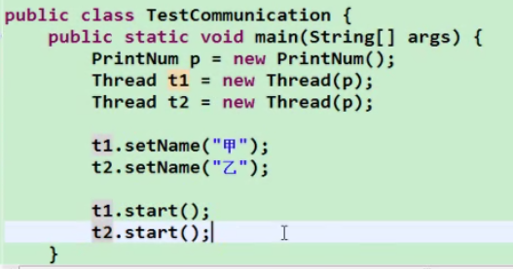
示例
使用两个线程打印 1-100. 线程1, 线程2 交替打印

Slide 65
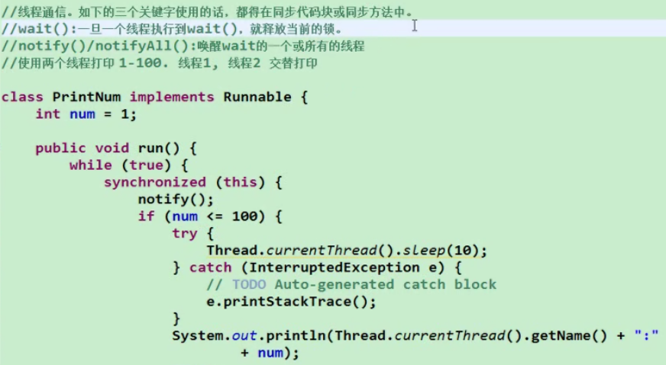
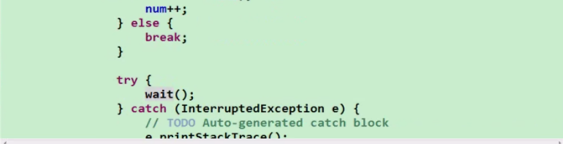

Slide 66
class Communication implements Runnable{
int i = 1;
public void run() {
while (true) {
synchronized (this) {
notify();
if (i <= 100) {
System.out.println(Thread.currentThread().getName() + ":"
+ i++);
}
else break;
try {
wait();} catch (InterruptedException e) {
}}}}}

Slide 67
经典例题：生产者/消费者问题
生产者(Productor)将产品交给店员(Clerk)，而消费者(Customer)从店员处取走产品，店员一次只能持有固定数量的产品(比如:20），如果生产者试图生产更多的产品，店员会叫生产者停一下，如果店中有空位放产品了再通知生产者继续生产；如果店中没有产品了，店员会告诉消费者等一下，如果店中有产品了再通知消费者来取走产品。
这里可能出现两个问题：
生产者比消费者快时，消费者会漏掉一些数据没有取到。
消费者比生产者快时，消费者会取相同的数据。
课堂案例：生产者/消费者

Slide 68
public class TestProduct {
public static void main(String[] args) {
Clerk clerk = new Clerk();
Thread productorThread = new Thread(new Productor(clerk));
Thread consumerThread = new Thread(new Consumer(clerk));
productorThread.start();
consumerThread.start();
}
}

Slide 69
class Clerk{ //售货员
private int product = 0;
public synchronized void addProduct(){
if(product >= 20){
try {
wait();
} catch (InterruptedException e) {
e.printStackTrace();
}
}else{
product++;
System.out.println("生产者生产了第"+product+"个产品");
notifyAll();
}}
public synchronized void getProduct(){
if(this.product <= 0){
try {
wait();
} catch (InterruptedException e) {
e.printStackTrace();
}}else{
System.out.println("消费者取走了第"+product+"个产品");
product--;
notifyAll();
}}}

Slide 70
class Productor implements Runnable{ //生产者
Clerk clerk;
public Productor(Clerk clerk){
this.clerk = clerk;
}
public void run(){
System.out.println("生产者开始生产产品");
while(true){
try {
Thread.sleep((int)Math.random()*1000);
} catch (InterruptedException e) {
}
clerk.addProduct();
} } }

Slide 71
class Consumer implements Runnable{ //消费者
Clerk clerk;
public Consumer(Clerk clerk){
this.clerk = clerk;
}
public void run(){
System.out.println("消费者开始取走产品");
while(true){
try {
Thread.sleep((int)Math.random()*1000);
} catch (InterruptedException e) {
}
clerk.getProduct();
} } }

Slide 72
练习
模拟银行取钱的问题
1.定义一个Account类
1）该Account类封装了账户编号（String）和余额（double）两个属性
2）设置相应属性的getter和setter方法
3）提供无参和有两个参数的构造器
4）系统根据账号判断与用户是否匹配，需提供hashCode()和equals()方法的重写
2.提供一个取钱的线程类
1）提供了Account类的account属性和double类的取款额的属性
2）提供带线程名的构造方法
3）run()方法中提供取钱的操作
3.在主类中创建线程进行测试。考虑线程安全问题。

Slide 73
public int hashCode() {
final int prime = 31;
int result = 1;
result = prime * result
+ ((accountId == null) ? 0 : accountId.hashCode());
long temp;
temp = Double.doubleToLongBits(balance);
result = prime * result + (int) (temp ^ (temp >>> 32)); return result;}
public boolean equals(Object obj) {
if (this == obj) return true;
if (obj == null)
return false;
if (getClass() != obj.getClass())
return false;
Account other = (Account) obj;
if (accountId == null) {
if (other.accountId != null) return false;
} else if (!accountId.equals(other.accountId))
return false;
if (Double.doubleToLongBits(balance) != Double
.doubleToLongBits(other.balance))
return false;
return true;}
public class Account {
private String accountId;
private double balance;
public Account(){
}
public Account(String accountId,double balance){
this.accountId = accountId;
this.balance = balance;}
public String getAccountId() {
return accountId;}
public void setAccountId(String accountId) {
this.accountId = accountId;}
public double getBalance() {
return balance;}
public void setBalance(double balance) {
this.balance = balance;}
public String toString() {
return "Account [accountId=" + accountId + ", balance=" + balance + "]";
}

Slide 74
public class WithDrawThread extends Thread{
Account account;
//要取款的额度
double withDraw;
public WithDrawThread(String name,Account account,double amt){
super(name);
this.account = account;
this.withDraw = amt;}
public void run(){
synchronized (account) {
if (account.getBalance() > withDraw) {
System.out.println(Thread.currentThread().getName()
+ ":取款成功，取现的金额为：" + withDraw);
try {Thread.sleep(50);
} catch (InterruptedException e) {
e.printStackTrace();}
account.setBalance(account.getBalance() - withDraw);
} else {
System.out.println("取现额度超过账户余额，取款失败");}
System.out.println("现在账户的余额为：" + account.getBalance());
}}}

Slide 75
public class TestWithDrawThread {
public static void main(String[] args) {
Account account = new Account("1234567",10000);
Thread t1 = new WithDrawThread("小明",account,8000);
Thread t2 = new WithDrawThread("小明's wife",account,2800);
t1.start();
t2.start();
}
}

